Slide 1

TƯ TƯỞNG HỒ CHÍ MINH
Nhóm 3

Slide 2














Nhóm 3
Nội dung
Phan Kim Huệ
Nguyễn Viết Huy
Đỗ Thị Huyền
Powerpoint
Phản biện
Phan Văn Học
Đỗ Quốc Huy
Nguyễn Thu Hồng
Chu Thị Minh Hương
Đỗ Kim Hoàn
MiniGame
Thuyết trình
Nguyễn Thị Thu Hoài
Hoàng Thị Hương
Bùi Thị Hường

Slide 3
Chủ đề bài thuyết trình:
Chủ đề: Trình bày quan điểm của Hồ Chí Minh về thời kì quá độ lên chủ nghĩa xã hội ở Việt Nam. Anh (chị) hiểu biết gì về các nước xã hội chủ nghĩa trên thế giới hiện nay?

Slide 4


Slide 5






Nội dụng chính
Quan điểm của Hồ Chí Minh về thời kì quá độ lên chủ nghĩa xã hội ở Việt Nam
I
Hiểu biết về các nước xã hội chủ nghĩa trên thế giới hiện nay
II
Liên hệ
III
IV
Câu hỏi củng cố

Slide 6
I. Quan điểm của Hồ Chí Minh về thời kì quá độ lên chủ nghĩa xã hội ở Việt Nam

Slide 7
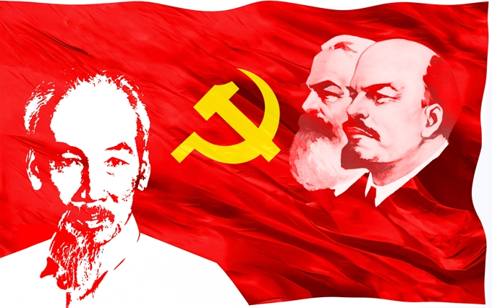
1.Tính chất của thời kỳ quá độ
Quan điểm của Chủ nghĩa MÁC – LÊNIN
Thời kỳ quá độ lên chủ nghĩa xã hội là thời kỳ cải biến cách mạng sâu sắc toàn bộ các lĩnh vực của đời sống xã hội nhằm thực hiện sự chuyển biến từ xã hội cũ sang xã hội mới – xã hội chủ nghĩa

Slide 8



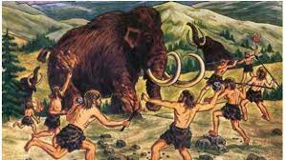
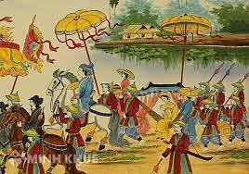
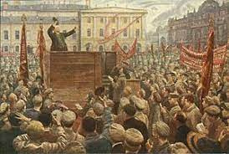
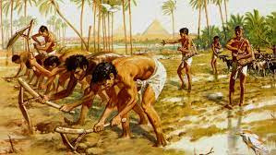
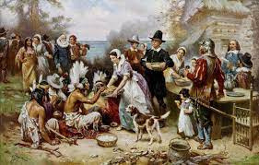


Có 2 loại hình thức quá độ lên chủ nghĩa xã hội
Quá độ trực tiếp
Quá độ gián tiếp
Cộng sản nguyên thủy
Phong kiến
Cộng sản chủ nghĩa
Chiếm hữu nô lệ
Tư bản chủ nghĩa

Slide 9

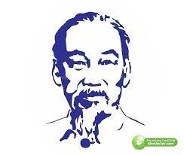


Quan điểm của Hồ Chí Minh
Người khẳng định con đường cách mạng Việt Nam là tiến hành giải phóng dân tộc hoàn thành cách mạng dân tộc dân chủ nhân dân tiến lên Chủ Nghĩa Xã Hội
Đặc điểm lớn nhất của thời kỳ quá độ ở Việt Nam là từ một nước nông nghiệp lạc hậu tiến thẳng lên CNXH không trải qua giai đoạn phát triển Tư Bản Chủ Nghĩa
Theo Hồ Chí Minh, Việt Nam là nước quá độ gián tiếp lên chủ nghĩa xã hội, từ nước thuộc địa nửa phong kiến, nông nghiệp lạc hậu

Slide 10
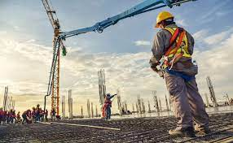
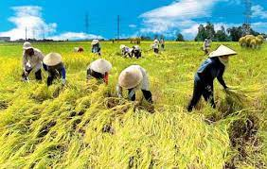
2.Nhiệm vụ của thời kì quá độ
Nhiệm vụ lịch sử
Một là
Xây dựng nền tảng cơ sở vật chất cho CNXH, xây dựng các tiền đề về kinh tế chính trị văn hóa tư tưởng cho CNXH.
Hai là
Cải tạo xã hội cũ, xây dựng xã hội mới, kết hợp giữa cải tạo và xây dựng trong đó lấy xây dựng làm trọng tâm cốt lõi chủ chốt và lâu dài.

Slide 11



2.Nhiệm vụ của thời kì quá độ
Nội dung cụ thể
Lĩnh vực chính trị
Xây dựng chế độ chính trị dân chủ, chú trọng phát huy vai trò lãnh đạo của Đảng Cộng sản.
Đảng phải luôn tự đổi mới và chỉnh đốn để nâng cao năng lực lãnh đạo và sức chiến đấu của Đảng.

Slide 12
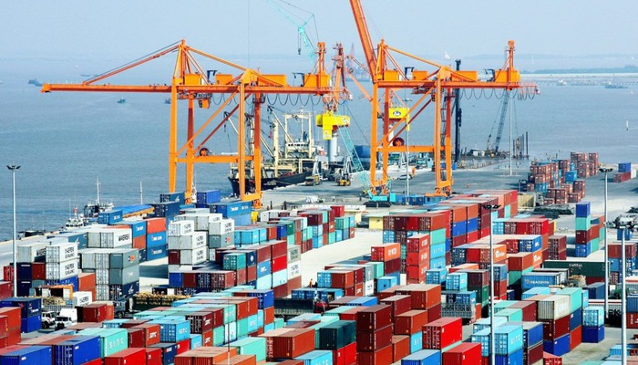
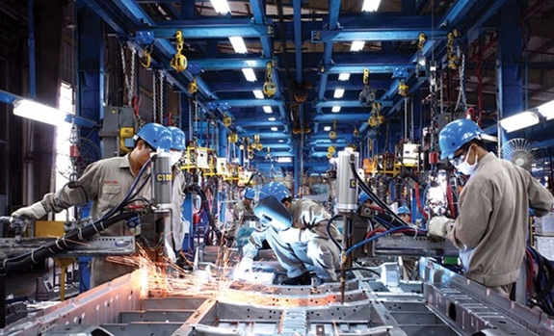

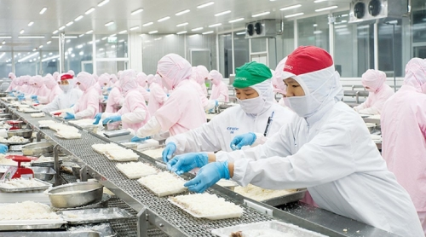
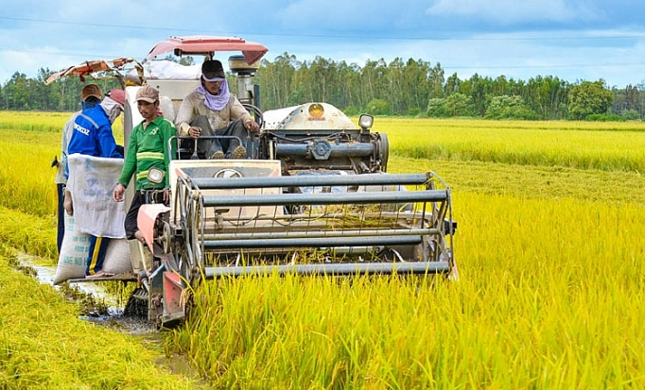
2.Nhiệm vụ của thời kì quá độ
Nội dung cụ thể
Nhiệm vụ kinh tế
Tăng năng suất lao động trên cơ sở tiến hành công nghiệp hóa xã hội chủ nghĩa.
Xây dựng nền kinh tế nhiều thành phần, thành phần kinh tế quốc doanh giữ vai trò chủ đạo.
Xây dựng cơ cấu công – nông nghiệp hiện đại, lấy nông nghiệp làm mặt trận hàng đầu.

Slide 13
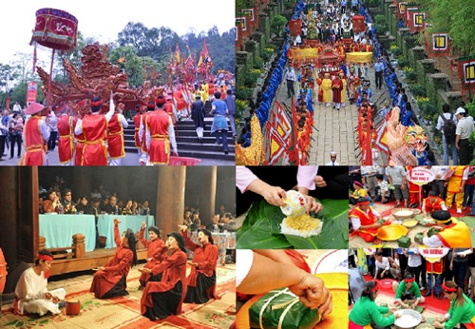
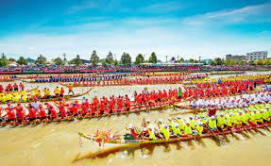
2.Nhiệm vụ của thời kì quá độ
Nội dung cụ thể
Nhiệm vụ về Văn Hóa-Xã Hội
Đề cao vai trò của văn hóa, giáo dục và khoa học kĩ thuật trong xã hội chủ nghĩa.

Slide 14




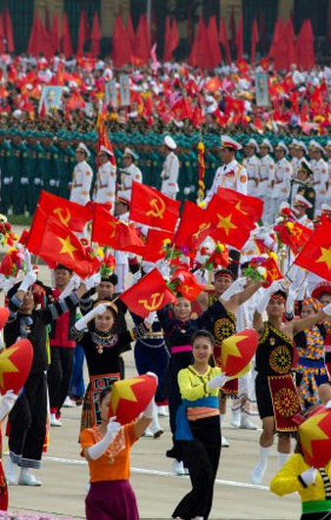

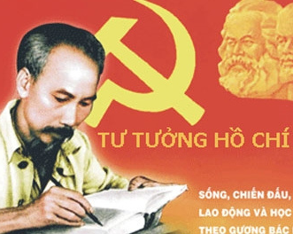
3.Một số nguyên tắc xây dựng chủ nghĩa xã hội thời kỳ quá độ ở Việt Nam.
Nguyên tắc trong quá trình xây dựng chủ nghĩa xã hội
Cần quán triệt các nguyên lý cơ bản của CN Mác-Lênin.
Xác định bước đi và biện pháp xây dựng chủ yếu dựa vào điều kiện thực tế, đặc điểm dân tộc, nhu cầu và khả năng thực tế của nhân dân.

Slide 15
3.Một số nguyên tắc xây dựng chủ nghĩa xã hội thời kỳ quá độ ở Việt Nam.
Phương châm thực hiện
1
2
Dần dần, thận trọng từng bước, không làm bừa làm ẩu, vững chắc từng bước, phù hợp điều kiện thực tế.
Nhấn mạnh vai trò của công nghiệp hóa xã hội chủ nghĩa trong quá trình xây dựng chủ nghĩa xã hội ở Việt Nam.

Slide 16
3.Một số nguyên tắc xây dựng chủ nghĩa xã hội thời kỳ quá độ ở Việt Nam.
Biện pháp
Kết hợp cải tạo xã hội cũ với xây dựng xã hội mới.
Kết hợp xây dựng với bảo vệ đất nước, đồng thời tiến hành 2 nhiệm vụ chiến lược cách mạng.
Xây dựng phải có kế hoạch, biện pháp quyết tâm.
Phát huy sức mạnh của nhân dân, lấy tài dân, sức dân làm lợi cho dân.

Slide 17




II. Hiểu biết về các nước xã hội chủ nghĩa trên thế giới hiện nay
Cộng hòa Xã hội chủ nghĩa Việt Nam
Cộng hoà Dân chủ Nhân dân Lào
Tư tưởng Hồ Chí Minh
Tư tưởng Kaysone Phomvihane
2019
Cộng hòa Cuba
Cộng hòa Nhân dân Trung Hoa
Đường lối chính trị của Fidel Castro
Tư tưởng Mao Trạch Đông và tư tưởng Tập Cận Bình

Slide 18



III. Liên hệ
Vận dụng tư tưởng Hồ Chí Minh về CNXH và con đường quá độ lên CNXH
• Kiên trì mục tiêu độc lập dân tộc và CNXH.
• Kết hợp sức mạnh dân tộc và sức mạnh thời đại.
• Đẩy mạnh CNH– HĐH đất nước gắn với phát triển kinh tế tri thức
• Chăm lo xây dựng Đảng vững mạnh, đấu tranh chống quan liêu, tham nhũng

Slide 19

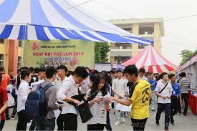
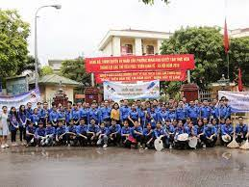
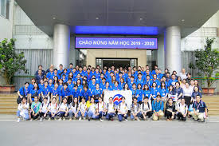

Trách nhiệm của thế hệ trẻ
• Tích cực học tập Xã Hội Chử Nghĩa Mac-Lenin và Tư Tưởng Hồ Chí Minh
• Tin tưởng vào Đảng và nhà nước
• Tích cực học tập tri thức khoa học, có kỹ năng tốt, phẩm chất tốt, vừa có tài vừa có đức
• Chung tay đóng góp công sức vào công cuộc xây dựng nước nhà, xây dựng XHCN

Slide 20





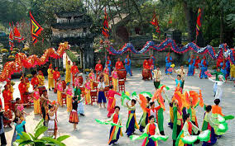
Trách nhiệm của thế hệ trẻ
Chính trị
Kinh tế
Văn hóa
Hiểu, thực hiện đúng chủ trương, chính sách của Đảng.
Chuyển giao tri thức, khoa học kỹ thuật.
Giữ gìn bản sắc văn hóa, truyền thống lịch sử.
Bảo vệ chế độ chủ nghĩa, thành quả Cách mạng .
Tiến hành các hoạt động công ích, bảo vệ tài sản, tiết kiệm điện nước.
Đấu tranh với các quan niệm sai Phê phán những lệch lạc trong nhận thức về CNXH.
Tham gia tích cực các hoạt động
Đoàn, hội sinh viên .

Slide 21


Hot-air balloon
GAME
START
1
2
3
4
5
6
7

Slide 22




CÂU 1
Theo Hồ Chí Minh nội dung nào được coi là nhiệm vụ trung tâm của thời kỳ quá độ lên chủ nghĩa xã hội:
A. Phát triển nền kinh tế.
B. Xậy dựng thành công chủ nghĩa xã hội.
C. Công nghiệp hoá.
D. Phát triển kinh tế và văn hoá.
1
2
3
4
5
6
7
START

Slide 23

Hong Nhung Dong
jolli.contact@gmail.com
2
1
3
4
5
6
7
START

Slide 24
CÂU 3
Theo Hồ Chí Minh quá độ lên chủ nghĩa xã hội ở Việt Nam là kiểu quá độ:
A. Trực tiếp.
B. Gián tiếp.
c. Vừa trực tiếp vừa gián tiếp.
D. Đặc biệt.
3
1
2
4
5
6
7
START

Slide 25
CÂU 4
Căn cứ vào thực tiễn xây dựng chủ nghĩa xã hội ở Việt Nam theo Hồ Chí Minh độ dài của thời kỳ quá độ lên chủ nghĩa xã hội ở nước ta là:
A. 15 năm.
B. 20 năm.
C. 100 năm.
D. Lâu dài.
4
1
2
3
5
6
7
START

Slide 26
CÂU 5
Theo Hồ Chí Minh nhiệm vụ lịch sử của thời kỳ quá độ là:
A. Xây dựng nền tảng vật chất và kĩ thuật của chủ nghĩa xã hội.
B. Cải tạo nền kinh tế cũ xây dựng nền kinh tế mới.
C. Xây dựng nền tảng vật chất và kĩ thuật cho chủ nghĩa xã hội; cải tạo xã hội cũ và xây dựng xã hội mới.
D. Đập tan chế độ thực dân và phong kiến.
5
1
2
3
4
6
7
START

Slide 27

6
1
2
3
4
5
7
START

Slide 28
CÂU 7
Theo Hồ Chí Minh, trong thời kỳ quá độ, thành phần kinh tế giữ vai trò chủ đạo là:
A. Kinh tế quốc doanh.
B. Kinh tế hợp tác xã.
C. Kinh tế tư bản tư nhân.
D. Kinh tế cá thể - tiểu chủ.
7
1
2
3
4
5
6
START

Slide 29
THANK FOR WATCHING!

